Slide 1

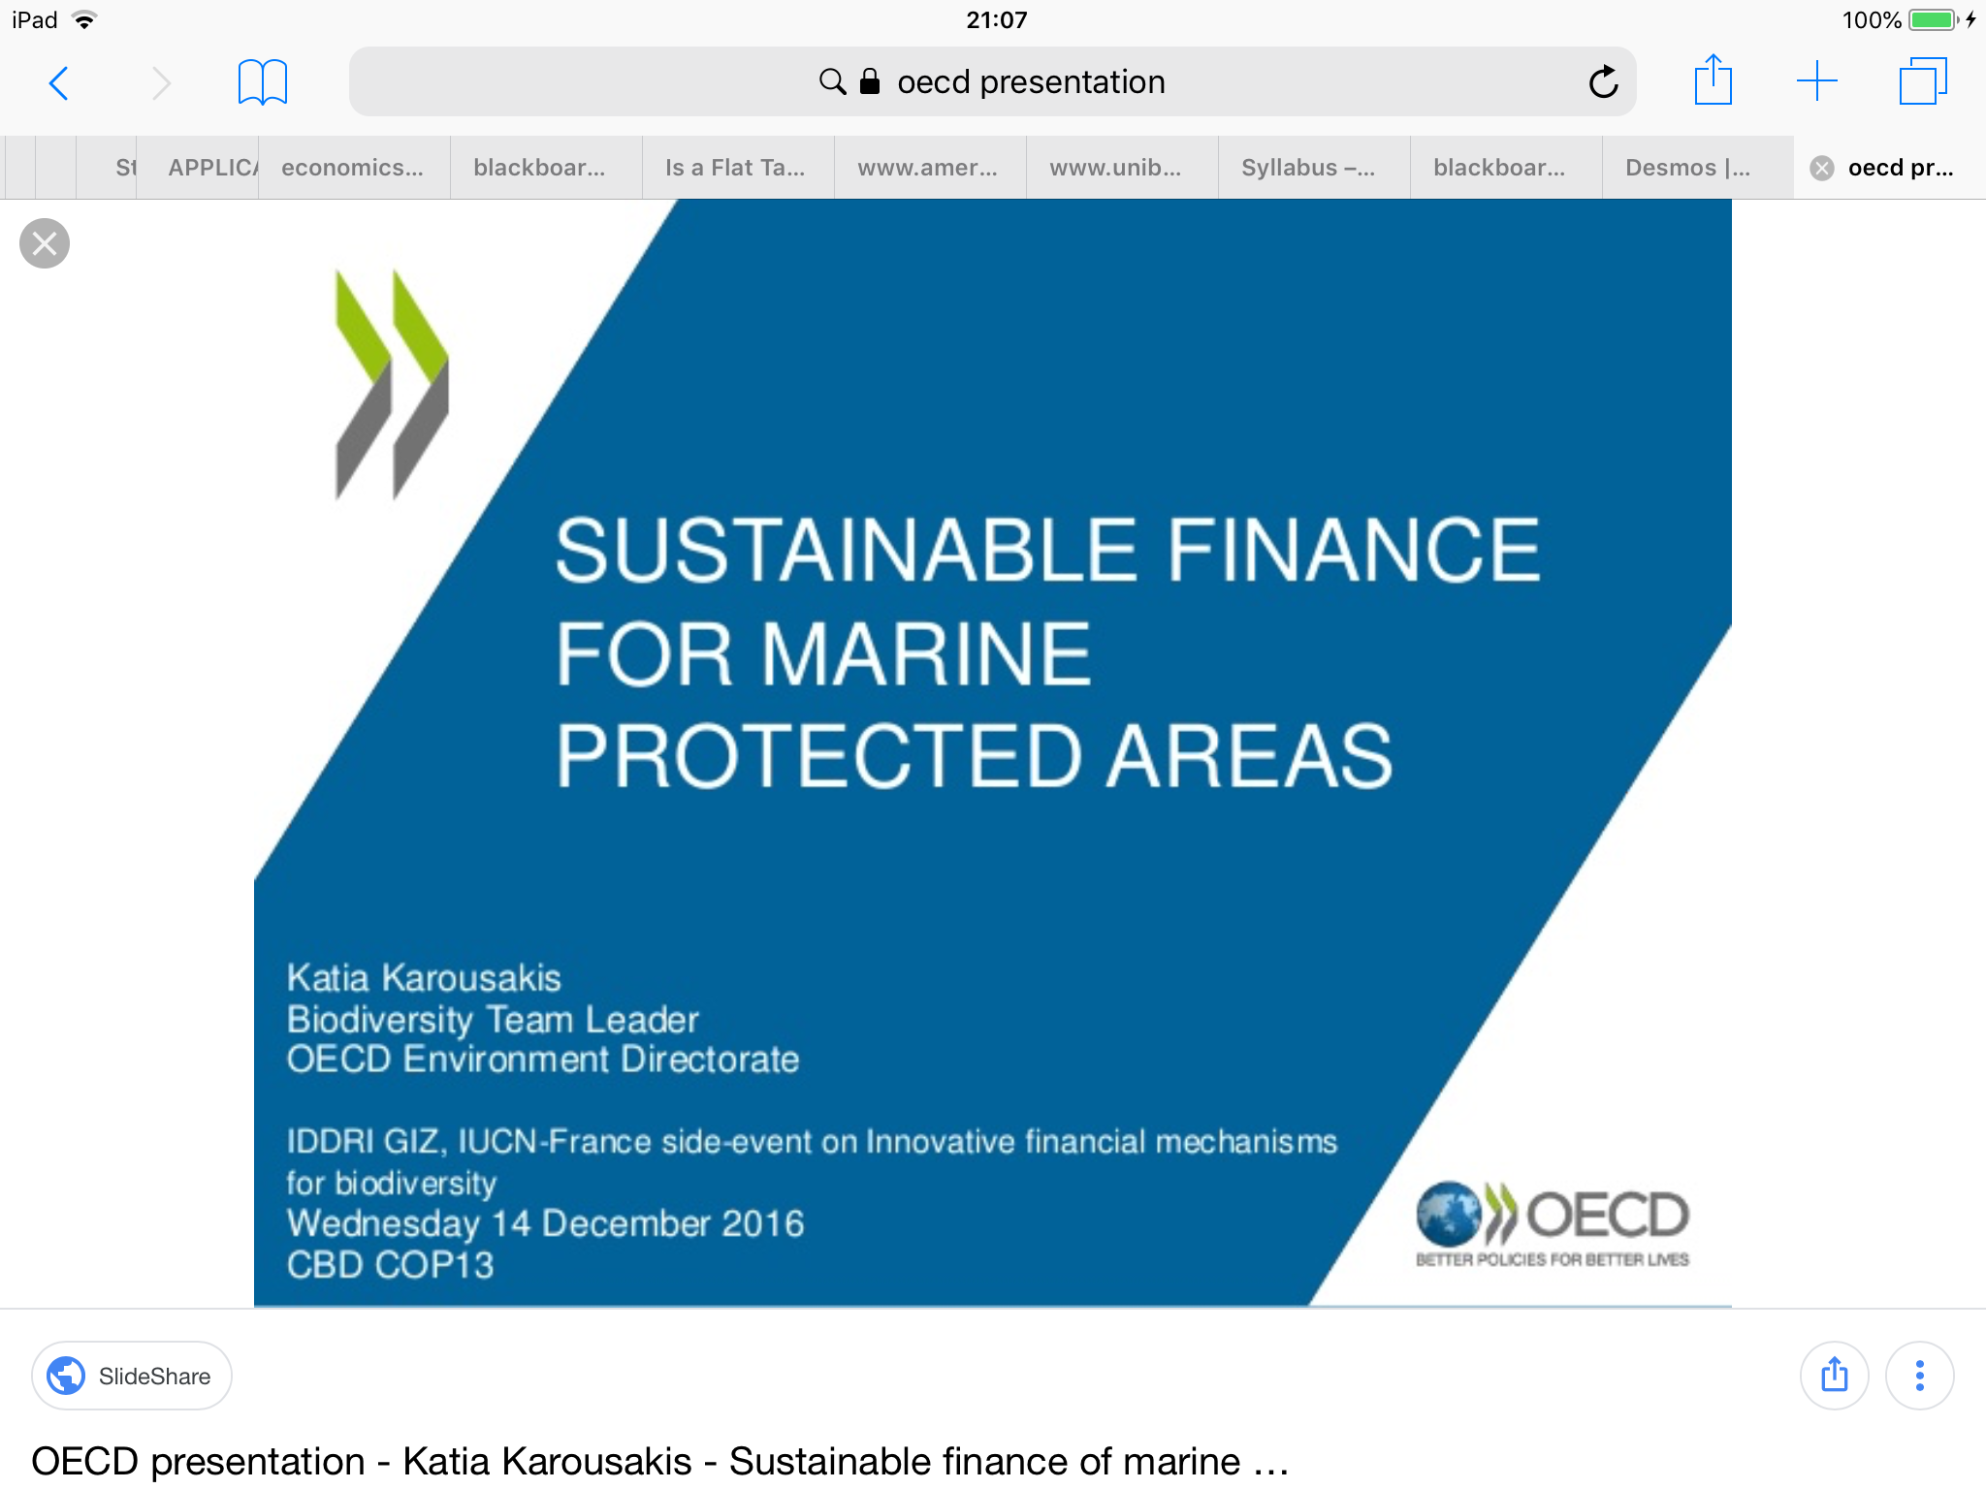

PROFILO REGIONE LOMBARDIA
Horizon 2020 & FP7: Programmi di Ricerca e Innovazione dell’Unione europea

Slide 2
H2020 & FP7: Programmi di Ricerca e Innovazione dell’UE
 | UE | ITALIA (% su UE) | LOMBARDIA (% su Italia)
Candidature (H2020) | 593.131 | 73.324 (12,36%) | 14.005 (19,10%)
Beneficiari dei finanziamenti (FP7 & H2020) | 96.318 | 22.543 (10,71%) | 4.311 (18,94%)
Tasso di successo (H2020) | 14,1% | 12,8% | 12,3%
Piccole o medie industrie beneficiarie (H2020) | 20.440 | 2.486 (24,11%) | 547 (28,01%)
ERC principal investigators (FP7 & H2020) | 9.076 | 630 (6,94%) | 167 (26,51%)
Partecipazioni MSCA (H2020) | 6.100 | 1.570 (25,74%) | 288 (18,34%)
Totale finanziamenti euro (FP7 & H2020) | 37.542.410.000 | 7.091.632.597 (9,21%) | 1.421.317.011 (19,32%)
Aggiornato a 15/04/2019

Slide 3
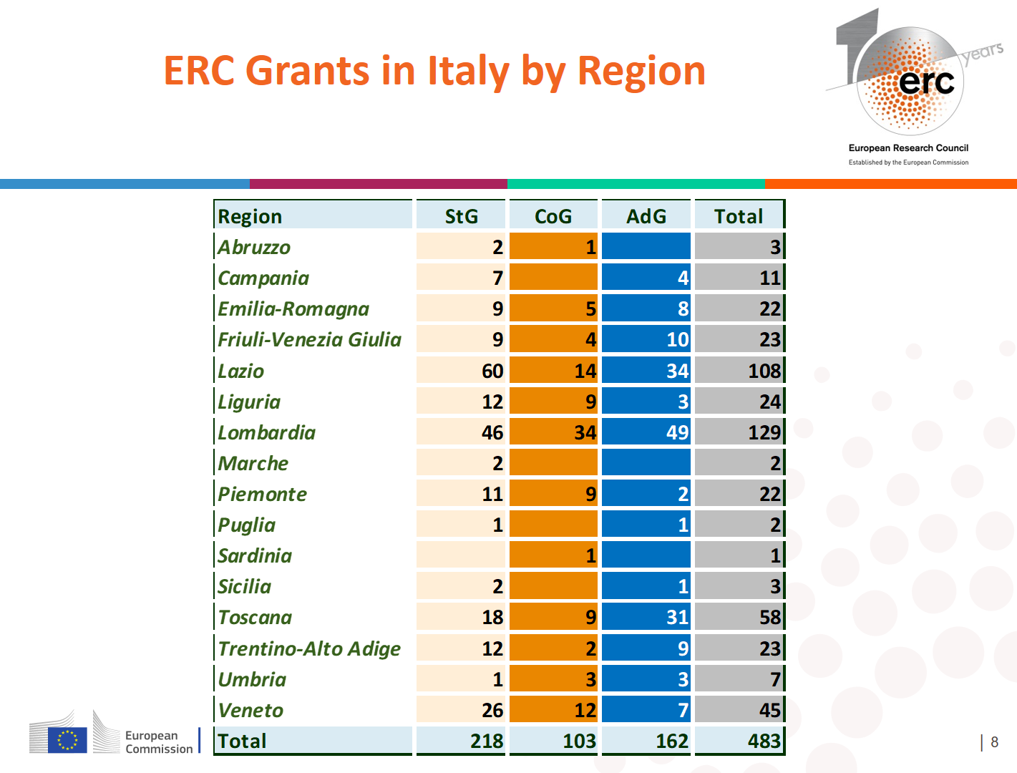

Slide 4
Le collaborazioni degli enti lombardi
Regioni UE:
  Île de France
  Lazio
  Comunidad de Madrid
  Cataluña
  Oberbayern
Regioni italiane:
  Lazio
  Emilia-Romagna
  Piemonte
  Toscana
  Campania
Paesi UE:
  Germania
  Spagna
  Regno Unito
  Francia
  Paesi Bassi

Slide 5
VERSO HORIZON EUROPE
Horizon 2020 & FP7: Programmi di Ricerca e Innovazione dell’Unione europea

Slide 6
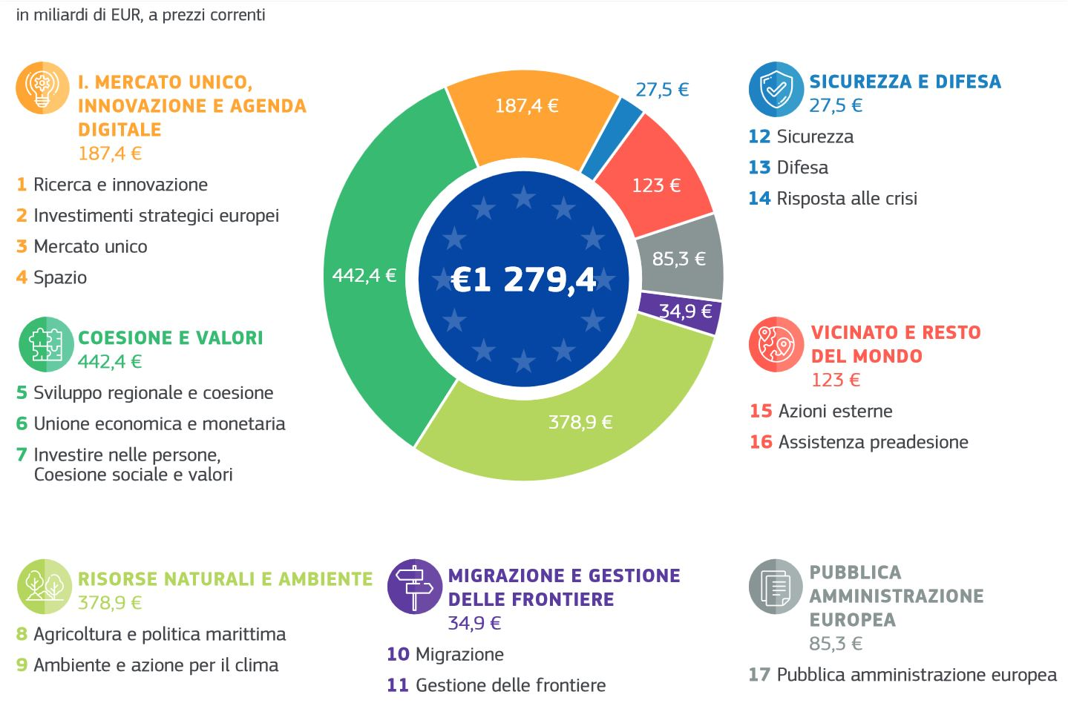
BILANCIO UE 2021 - 27
ALLINEAMENTO CON LE PRIORITÀ POLITICHE
Notes:
Fonte: visual from General Factsheet p 3, title from Communication part 3, text Communication page 4, COM(2018) 321/4.
UN BILANCIO PER LE PRIORITÀ DELL’EUROPA
Il futuro bilancio a lungo termine sarà un bilancio per le priorità dell’Unione.
Le proposte della Commissione faranno in modo che la struttura e i programmi del bilancio dell’UE siano perfettamente in linea con il programma positivo dell’Unione per il periodo post 2020 convenuto a Bratislava e a Roma. La nuova architettura del futuro quadro finanziario pluriennale garantirà maggiore trasparenza riguardo a cosa serve il bilancio dell’UE e a come contribuiscono le sue diverse parti. E apporterà la flessibilità necessaria per rispondere all’evolvere delle esigenze.
I programmi saranno organizzati attorno alle principali priorità di spesa tematiche che corrispondono alle rubriche della struttura di bilancio formale. All’interno di ciascuna priorità i programmi saranno riuniti in cluster che si rifletteranno nei titoli del bilancio annuale. Ne conseguirà una maggiore chiarezza sul modo in cui i programmi contribuiranno al conseguimento degli obiettivi.
In pratica la struttura formale del bilancio rivela solo parte della realtà. Molte delle priorità dell’Unione sono complesse e sfaccettate: sarebbe impossibile affrontarne ogni aspetto con un unico programma.
Secondo le proposte della Commissione, saranno combinati gli investimenti provenienti da più programmi per rispondere a priorità trasversali fondamentali quali l’economia digitale, la sostenibilità, la sicurezza, la migrazione, il capitale umano e le competenze, il sostegno alle piccole imprese e l’innovazione. La Commissione propone di semplificare queste interazioni nel futuro quadro, in modo da dare una risposta molto più coerente alle sfide dell’Europa. Nelle sezioni che seguono vengono esposti i programmi e le riforme principali per ciascuna priorità di spesa.

Slide 7
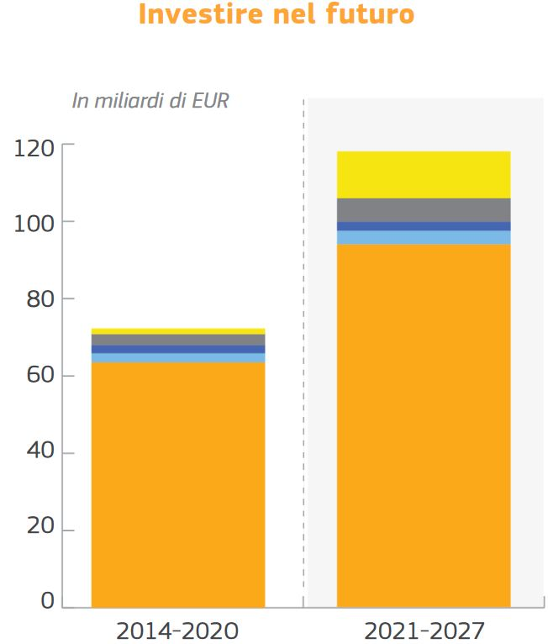
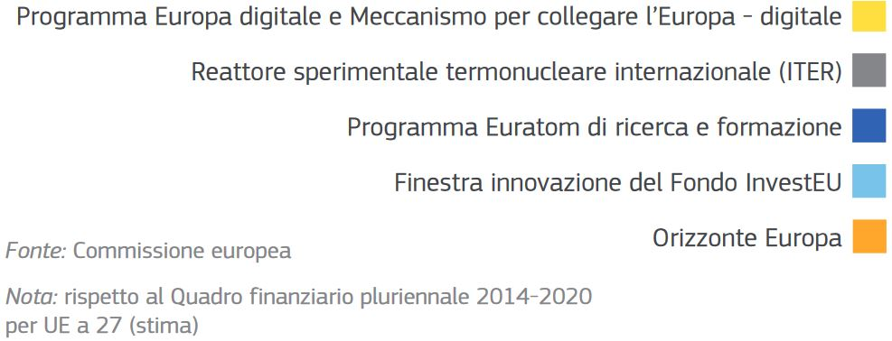
Da FP7 a HORIZON EUROPE
Sulla scia del successo dei precedenti programmi faro dell’UE in materia di ricerca e innovazione, la Commissione propone di aumentare gli investimenti nella ricerca-innovazione e nel digitale prevedendo 114,8 miliardi di € per il futuro QFP.
1,3%
Fonte: Commissione europea
Notes:
Fonte: factsheet Research and innovation
QUALI SONO LE NOVITÀ DELLA PROPOSTA DELLA COMMISSIONE?
Orizzonte Europa, con una dotazione di 97,9 miliardi di €, è il più grande programma di finanziamento della ricerca e dell’innovazione mai esistito. Il programma poggia su tre pilastri:
il pilastro Scienza aperta sostiene i ricercatori attraverso borse di studio e scambi, così come il finanziamento di progetti definiti e gestiti dagli stessi ricercatori, grazie al Consiglio europeo della ricerca e alle azioni Marie-Skłodowska-Curie;
il pilastro Sfide globali sostiene in modo diretto la ricerca relativa alla sfide sociali, definendo missioni dell’UE con obiettivi ambiziosi riguardanti questioni che ci preoccupano costantemente, come la lotta contro il cancro, la mobilità pulita e l’eliminazione della plastica dagli oceani. La leadership industriale rivestirà una grande importante nell’ambito di questo pilastro e dell’intero programma
il pilastro Innovazione aperta mira a far sì che l’Europa sia leader nell’innovazione in grado di incentivare il mercato. Il Consiglio europeo per l’innovazione costituirà il referente unico per le tecnologie rivoluzionarie e ad alto potenziale e per le imprese innovative con le potenzialità per espandersi.
Orizzonte Europa avrà regole più semplici e ridurrà gli oneri burocratici per i beneficiari.
IN QUALE ALTRO MODO IL FUTURO BILANCIO DELL'UE FARÀ LA DIFFERENZA IN QUESTO SETTORE?
InvestEU fornisce una garanzia dell’UE per mobilitare finanziamenti pubblici e privati sotto forma di prestiti, garanzie, partecipazioni o altri strumenti di mercato e sostegno a investimenti strategici nelle attività di ricerca e sviluppo tramite un apposito sportello di investimento. Con un contributo del bilancio UE di 15,2 miliardi di €, InvestEU mobiliterà più di 650 miliardi di € di investimenti aggiuntivi in tutta Europa.
A tal fine, la politica di coesione dell’UE svolge un ruolo importante nei fondi UE per la ricerca e l’innovazione mediante una maggiore concentrazione sull’innovazione e le strategie di specializzazione intelligente. Il “marchio di eccellenza” consentirà di finanziare a livello regionale, nell'ambito dei fondi strutturali e di investimento europei, i progetti valutati positivamente nell’ambito di Orizzonte Europa.
Il nuovo Fondo europeo per la difesa, con una dotazione complessiva di 13 miliardi di €, accrescerà la capacità dell’Europa di proteggere e difendere i suoi cittadini. Tale fondo offrirà sovvenzioni finanziate dall’UE per progetti collaborativi volti ad affrontare le minacce emergenti e future in materia di difesa e sicurezza e a colmare i divari tecnologici.
ITER, il reattore termonucleare sperimentale internazionale, è un progetto unico nel suo genere e a lungo termine per la costruzione e la messa in funzione di un reattore allo scopo di sperimentare la possibilità di utilizzare la fusione come fonte di energia. Ad esso saranno assegnati 6 miliardi di €.
Il programma Euratom di ricerca e formazione finanzia la ricerca e la formazione sulla sicurezza della produzione di energia nucleare.
L’obiettivo del nuovo programma Europa digitale, con una dotazione di 9,2 miliardi di €, è fare in modo che tutti i cittadini e tutte le imprese europei possano beneficiare dei vantaggi offerti dalla trasformazione digitale. Il programma consentirà di stimolare gli investimenti in prima linea nel calcolo ad alte prestazioni e nell'elaborazione di dati, nell’intelligenza artificiale, nella cibersicurezza e nelle competenze digitali. Promuoverà la diffusione su vasta scala delle tecnologie digitali in tutti i settori economici e sosterrà la trasformazione digitale dei servizi pubblici e delle imprese.

Slide 8
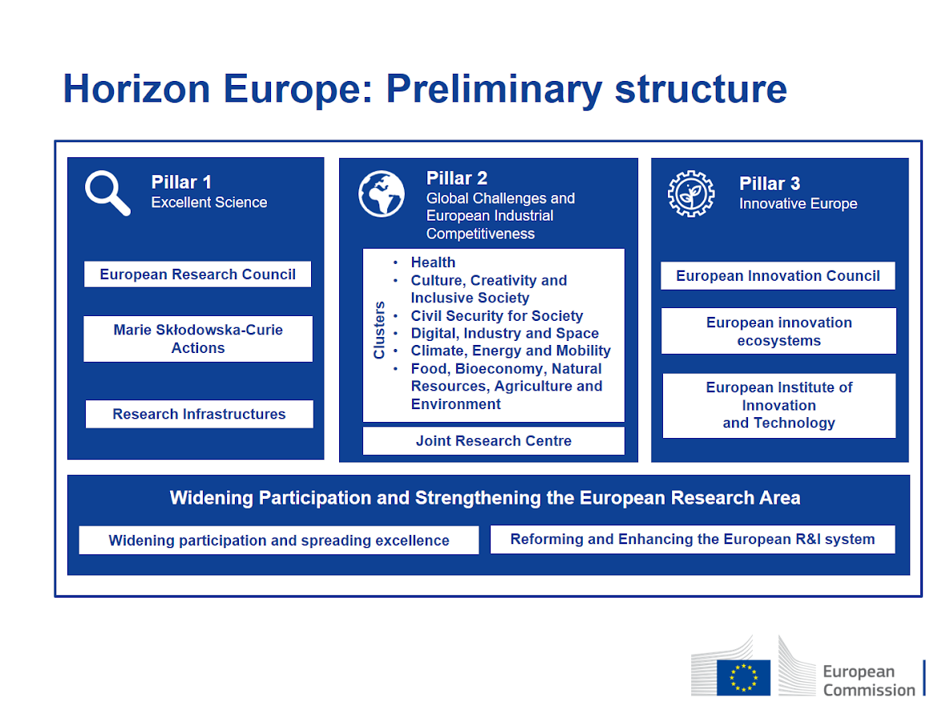

Slide 9
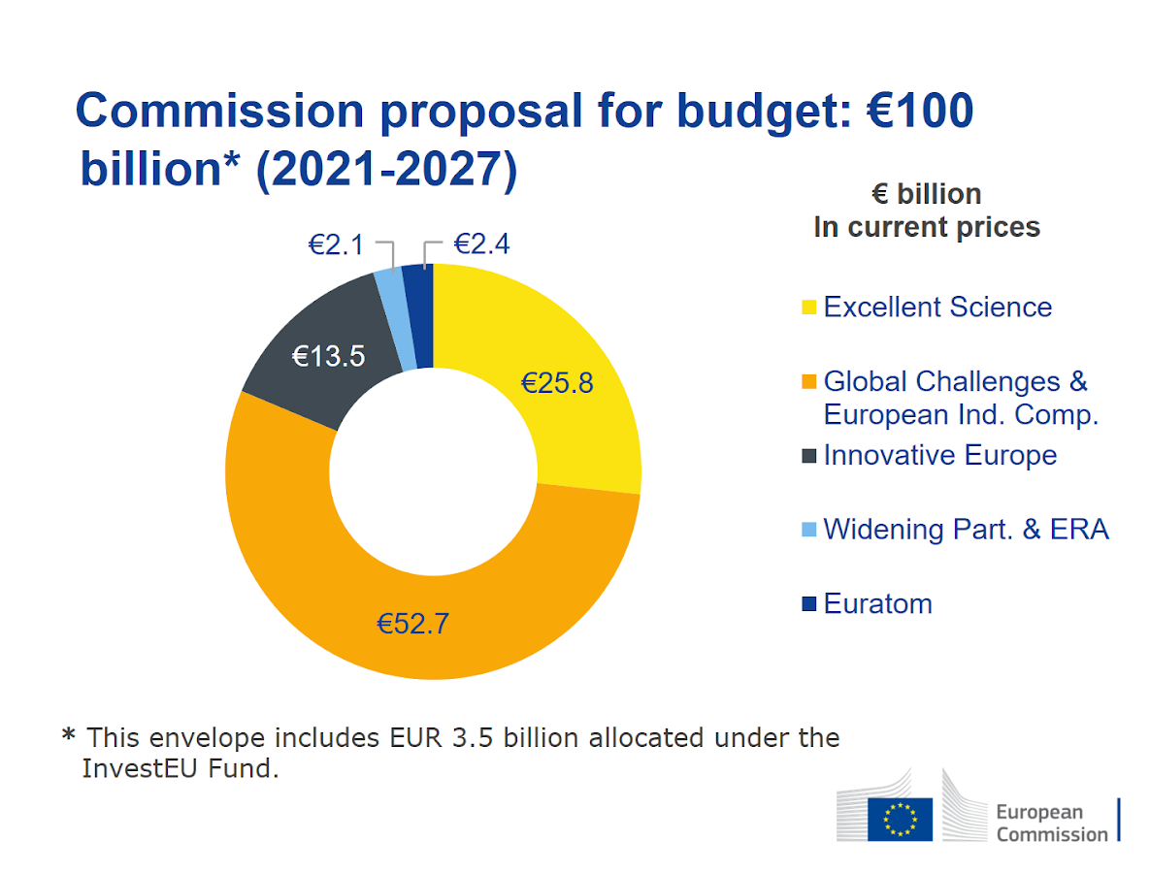

Slide 10
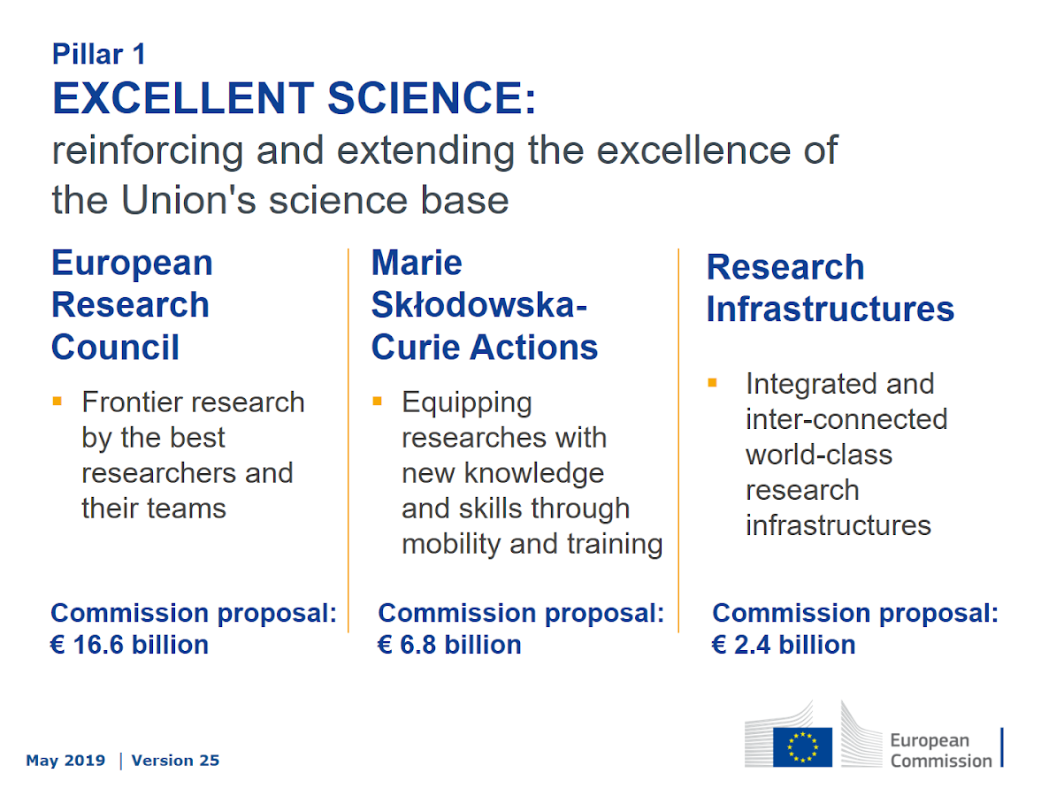

Slide 11
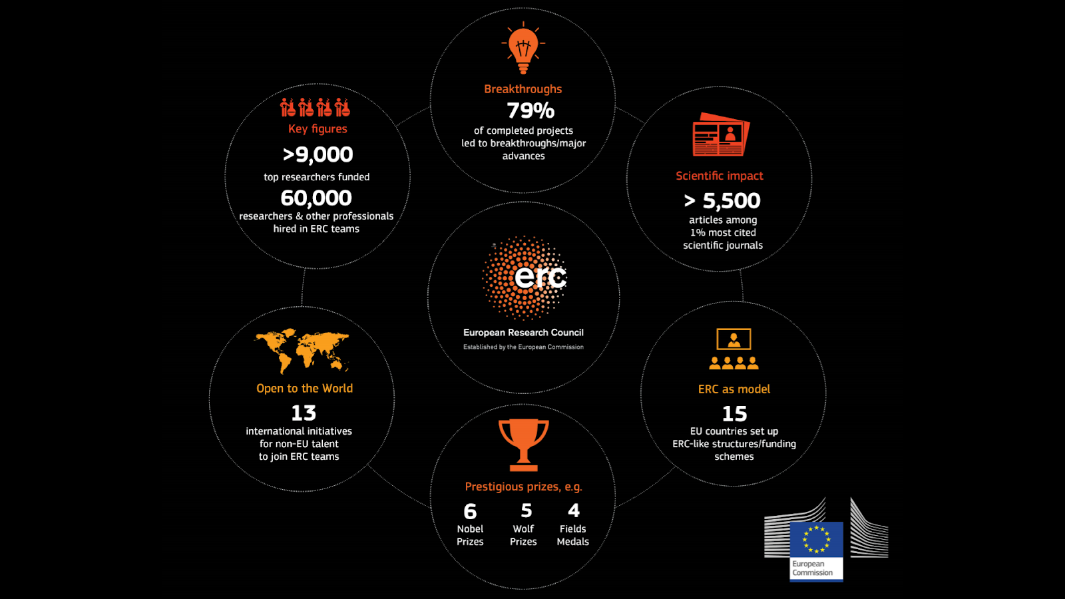

Slide 12
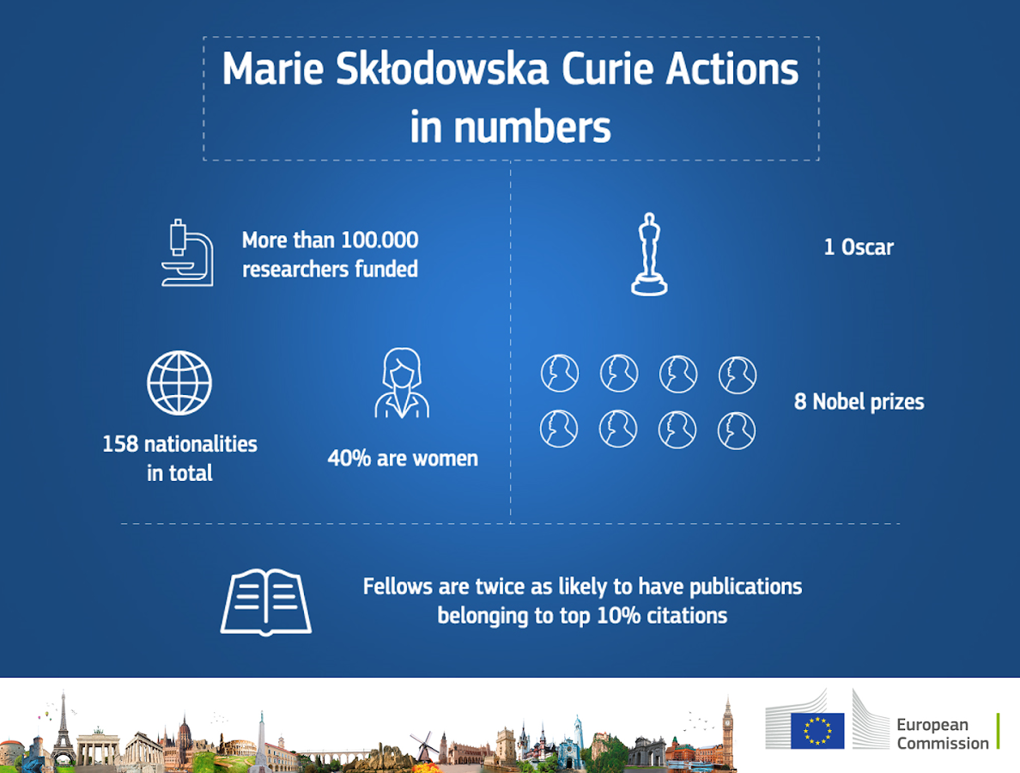

Slide 13
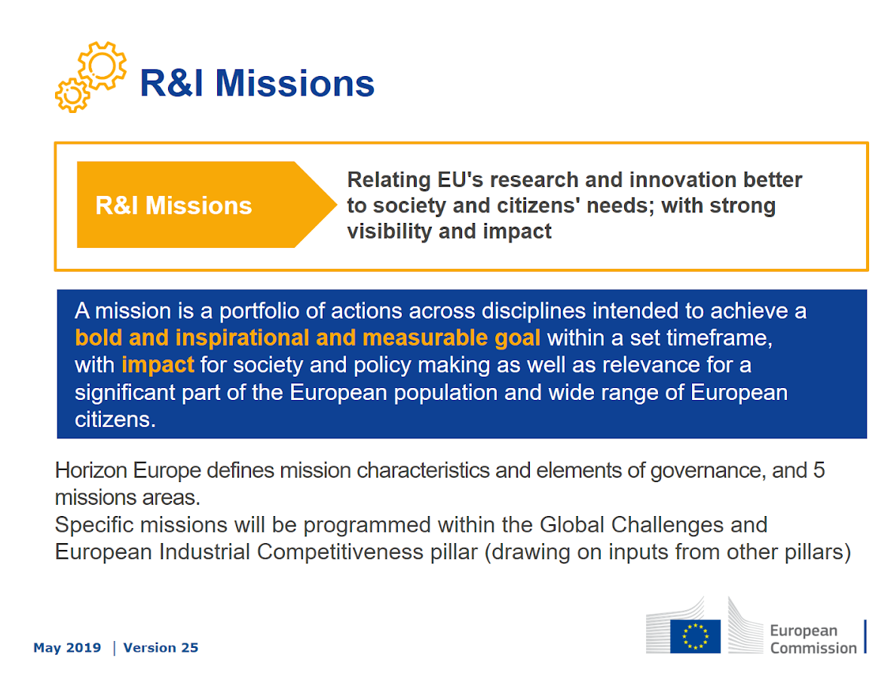

Slide 14
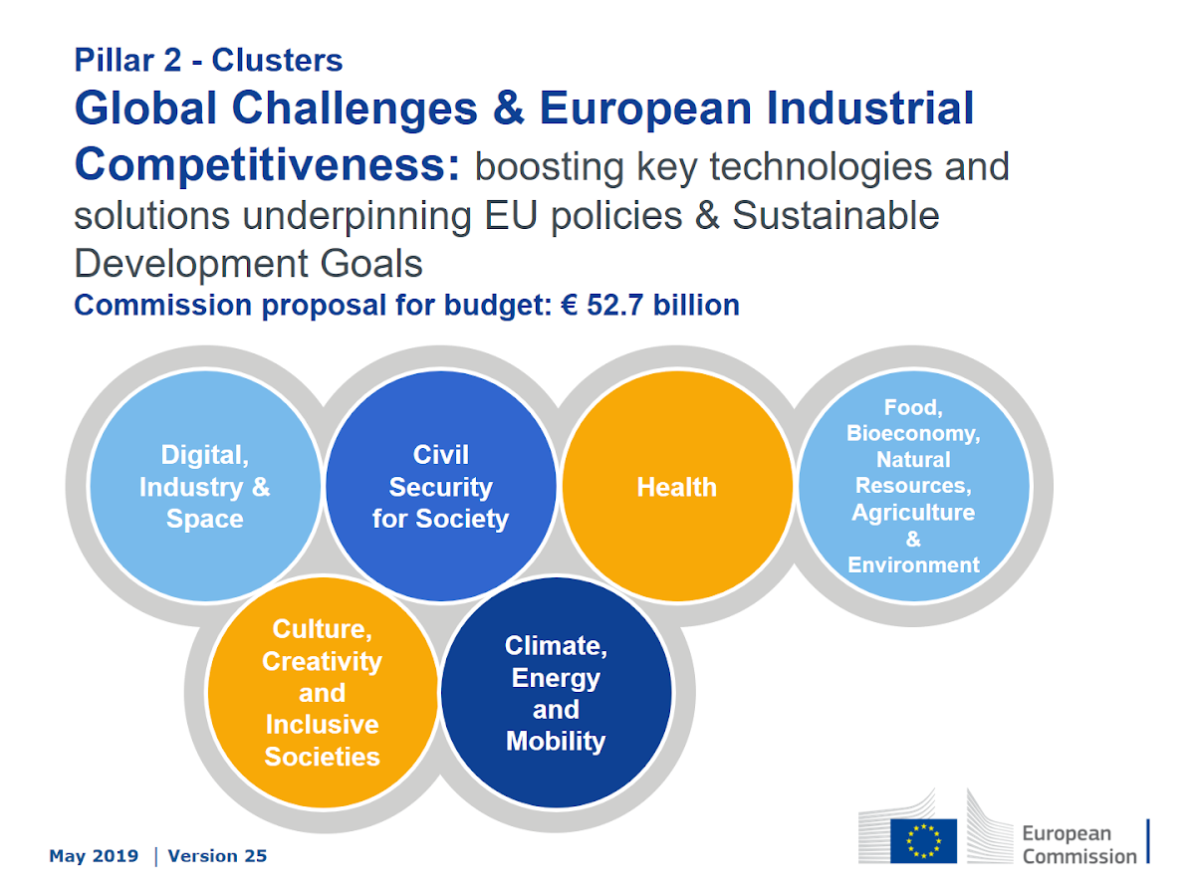

Slide 15
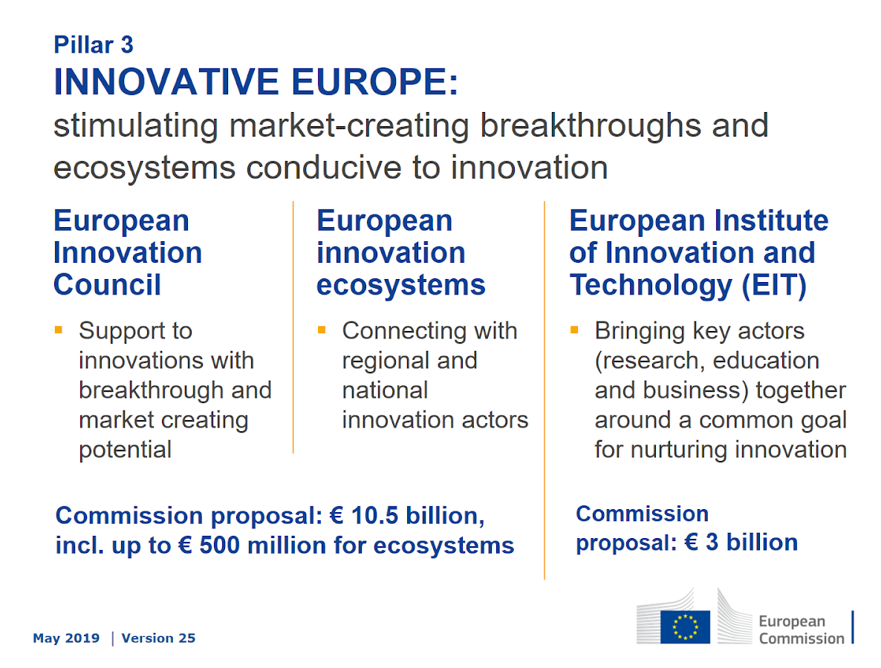

Slide 16
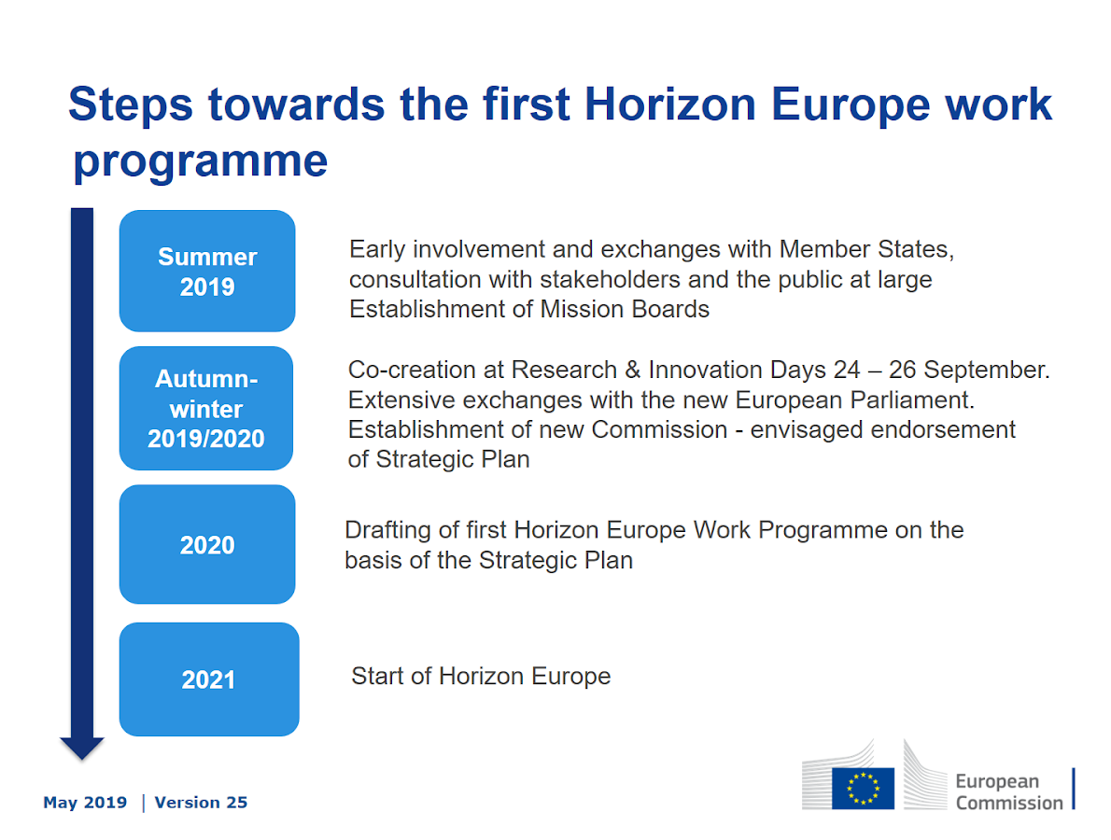

Slide 17
INVESTIMENTI
Razionalizzazione degli strumenti di promozione degli investimenti: Fondo InvestEU
15,2 miliardi di €
mobilitano
>650 miliardi di €
attinti al bilancio dell'UE
di investimenti aggiuntivi in tutta Europa
Un nuovo fondo di investimento pienamente integrato: InvestEU
Mobilitazione di ingenti risorse private con un volume relativamente contenuto di fondi pubblici da destinare a investimenti quanto mai necessari in tutta Europa
Unica struttura più lineare per tutti gli strumenti finanziari a gestione centrale nell’UE
Diminuzione delle sovrapposizioni, semplificazione dell’accesso ai finanziamenti e riduzione degli oneri amministrativi
Notes:
QUALI SONO LE NOVITÀ DELLE PROPOSTE DELLA COMMISSIONE?
Con un contributo del bilancio UE di 15,2 miliardi di €, InvestEU mobiliterà più di 650 miliardi di € di investimenti aggiuntivi in tutta Europa.
Mettendo a frutto il successo del Fondo europeo per gli investimenti strategici (il Piano Juncker) e degli altri strumenti finanziari nel catalizzare gli investimenti privati in tutta Europa, la Commissione propone di istituire InvestEU, nuovo fondo di investimento pienamente integrato. Con InvestEU tutti gli strumenti finanziari gestiti centralmente verranno ancorati ad un’unica struttura dell’UE semplificata. Questo nuovo approccio consentirà di evitare sovrapposizioni, di semplificare l’accesso ai finanziamenti e di ridurre gli oneri amministrativi. Inoltre, il Fondo InvestEU offrirà servizi di consulenza e misure di accompagnamento per sostenere la creazione e lo sviluppo di progetti.
Con una dotazione complessiva di 9,2 miliardi di €, Europa digitale è un nuovo programma dedicato alla trasformazione digitale dei servizi pubblici e delle imprese. Esso mira a promuovere gli investimenti nei supercomputer, nell’intelligenza artificiale, nella cibersicurezza e nelle competenze digitali avanzate. La finalità principale di questo nuovo programma è accrescere le capacità digitali, soprattutto delle piccole e medie imprese (PMI), per incrementare in tal modo la competitività internazionale dell’Europa.
IN QUALE ALTRO MODO IL FUTURO BILANCIO DELL'UE FARÀ LA DIFFERENZA IN QUESTO SETTORE?
Con una dotazione di 273 miliardi di €, la politica di coesione continuerà a sostenere la coesione economica, sociale e territoriale (sviluppo equilibrato) dell’Unione europea, al fine di promuovere la creazione di posti di lavoro, la crescita sostenibile e l’innovazione.
Il Fondo sociale europeo+, con 101 miliardi di €, è il principale strumento dell’UE per investire nelle persone. Esso aiuta le persone a trovare un posto di lavoro migliore, mediante la crescita e la riqualificazione delle loro competenze, assicura opportunità di lavoro più eque per tutti i cittadini dell’UE e promuove l’inclusione sociale.
Con 16 miliardi di €, il Programma spaziale investe nella realizzazione e nel funzionamento dell’infrastruttura spaziale europea e nei servizi correlati, ormai indispensabili nella vita quotidiana dei cittadini europei, quando si utilizzano i telefoni cellulari, alla guida di un’automobile, per orientarsi con un sistema di navigazione, per viaggiare in aereo o per mare. L’UE deve mantenere la leadership industriale e rimanere protagonista a livello mondiale nel settore spaziale.
Sulla scia del successo di Orizzonte 2020, il nuovo programma di ricerca europeo, Orizzonte Europa, con una dotazione complessiva di 97,6 miliardi di €,continuerà a promuovere l’eccellenza della ricerca e a rafforzare l’attenzione sull’innovazione, in modo che l’UE possa competere con le altre economie sviluppate e con le economie emergenti. Il nuovo Consiglio europeo per l’innovazione offrirà uno sportello unico per le tecnologie ad alto potenziale e le imprese innovative aventi un potenziale di espansione, con l’obiettivo di fare dell’Europa un precursore nell’innovazione creatrice di mercato.
Con una dotazione complessiva di 42,2 miliardi di €, il Meccanismo per collegare l’Europa sostiene gli investimenti nell’infrastruttura transfrontaliera nel settore dei trasporti, dell’energia e del digitale, e collega l’UE e le sue regioni. Esso rafforza gli obiettivi di decarbonizzazione e digitalizzazione dell’economia europea. Senza l’intervento dell’UE gli operatori privati e le autorità nazionali hanno incentivi insufficienti a investire in progetti infrastrutturali transfrontalieri.

Slide 18
TRASFORMAZIONE DIGITALE
La Commissione propone di istituire un nuovo programma Europa digitale con una dotazione complessiva di 9,2 miliardi di € per plasmare e sostenere la trasformazione digitale della società e dell'economia europee.
Esempi:
  Intelligenza artificiale
  Supercalcolo
  Investimento nelle competenze digitali dei cittadini europei
  Sviluppo di reti digitali ad altissima capacità
  Uniti contro i ciberattacchi
La sezione del meccanismo per collegare l'Europa dedicata al digitale dispone di una dotazione di 3 miliardi di € che saranno impiegati per finanziare l'infrastruttura per la connettività digitale.
1,3%
Notes:
Fonte: factsheet digital transformation
POTENZIAMENTO DEI POLI DELL'INNOVAZIONE DIGITALE PER SFRUTTARE AL MEGLIO L'INTELLIGENZA ARTIFICIALE
Per cogliere il vero valore dell'economia dei dati sarà necessario che il settore pubblico e quello privato adottino l'intelligenza digitale su larga scala. Le imprese sono restie a investire nell'intelligenza artificiale a causa dei costi elevati e perché mancano i mezzi per sperimentarla. In questo senso è fondamentale garantire la disponibilità e la vicinanza delle strutture e l'accessibilità delle competenze. Un modo per conseguire questo obiettivo potrebbe essere la creazione di centri di competenza regionale che offrano consulenza e orientamento finalizzati alla diffusione dell'intelligenza artificiale. La Commissione propone piattaforme aperte e uno "spazio comune dei dati" per rendere disponibile l'intelligenza artificiale in tutta l'UE tramite poli dell'innovazione digitale, che metteranno a disposizione strutture di prova e le proprie conoscenze alle piccole imprese e agli innovatori a livello locale.
COOPERAZIONE EUROPEA PER IL SUPERCALCOLO
Per trattare sempre maggiori quantità di dati e apportare benefici alla società in diversi settori, come la sanità, le energie rinnovabili e la sicurezza dei veicoli e informatica, sono necessari computer ad alte prestazioni, detti supercomputer.
Il nuovo programma Europa digitale apporterà un incremento delle capacità di calcolo e di trattamento dei dati ad alte prestazioni e garantirà la loro ampia diffusione in settori come la sanità, la lotta ai cambiamenti climatici e la sicurezza.
Le capacità in termini di tempi e prestazioni di calcolo attualmente disponibili in Europa sono insufficienti a soddisfare la domanda sempre crescente da parte della scienza e dell'industria europee, che per questo si vedono costrette a trattare i propri dati al di fuori dei confini dell'UE. Attualmente l'industria dell'UE contribuisce per il 5% alle risorse di supercalcolo a livello mondiale, ma ne consuma un terzo del totale.
UN INVESTIMENTO NELLE COMPETENZE DIGITALI DEI CITTADINI EUROPEI
Il programma Europa digitale offrirà agli studenti e agli esperti di tecnologie l'opportunità di frequentare corsi di formazione sulle tecnologie digitali avanzate, come analisi dei dati, robotica, intelligenza artificiale, tecnologia delle catene di blocchi, cibersicurezza, calcolo ad alte prestazioni. Saranno proposti corsi specializzati e tirocini presso imprese che fanno uso di tali tecnologie avanzate.
SVILUPPO DI RETI DIGITALI AD ALTISSIMA CAPACITÀ
Il meccanismo per collegare l’Europa e il programma Europa digitale contribuiranno allo sviluppo di reti digitali ad altissima capacità e di servizi digitali innovativi che ne fanno uso, compresa la mobilità connessa. In questo modo sarà possibile, per esempio, sostenere la realizzazione di un mercato unico digitale con automobili connesse che possono comunicare tra loro o la copertura 5G ininterrotta in tutte le zone urbane e i principali assi di trasporto terrestre.
UNITI CONTRO I CIBERATTACCHI
Le tecnologie digitali costituiscono la struttura portante dell'economia europea e offrono ai cittadini nuove opportunità di connettersi e di agevolare la diffusione di informazioni. Tuttavia, le tecnologie digitali espongono anche a nuovi rischi, in quanto soggetti statali e non statali cercano sempre più spesso di sottrarre dati, commettere frodi o addirittura destabilizzare governi.
IN QUALE ALTRO MODO IL FUTURO BILANCIO DELL'UE FARÀ LA DIFFERENZA IN QUESTO SETTORE?
Con l'obiettivo di "un'Europa più connessa", il Fondo europeo di sviluppo regionale e il Fondo di coesione sviluppano reti e sistemi regionali per la promozione di trasporti sostenibili, reti energetiche intelligenti, città intelligenti e l'accesso a infrastrutture digitali ad alta velocità.
Il nuovo programma per la ricerca e l'innovazione Orizzonte Europa riguarda tutta la catena della ricerca e dell'innovazione e comprenderà importanti attività legate alle tecnologie digitali.
Il meccanismo per collegare l'Europa investe in progetti che promuovono le infrastrutture di connettività digitale di comune interesse europeo. A titolo di esempio, il programma "WiFi4EU" offre alle amministrazioni comunali buoni del valore di 15 000 € per installare hotspot Wi-Fi in luoghi pubblici, come biblioteche, musei, parchi pubblici e piazze. Il meccanismo contribuisce ad assicurare che tutti i principali motori socioeconomici come le scuole, gli ospedali, i nodi di trasporto, i principali fornitori di servizi pubblici e le imprese ad alta intensità digitale abbiano accesso, entro il 2025, a connessioni a banda larga orientate al futuro.
Nel quadro di InvestEU sarà possibile effettuare investimenti nel digitale facendo capo alle quattro sezioni del futuro fondo InvestEU, in particolare nei settori delle infrastrutture digitali, della trasformazione digitale delle piccole imprese, della ricerca sulle tecnologie digitali e del sostegno all'economia sociale che trae vantaggio dalla trasformazione digitale.
Il nuovo Fondo sociale europeo+ comprenderà il sostegno al miglioramento delle competenze e alla riconversione professionale da parte dei lavoratori, per prepararli ad affrontare le nuove sfide digitali e dell'automazione.

Slide 19
